Slide 1
辭典的釋義（二）
辭典編輯交流講座
《牛津詞典編纂指南》導讀
2022/06/06
白明弘

Slide 2
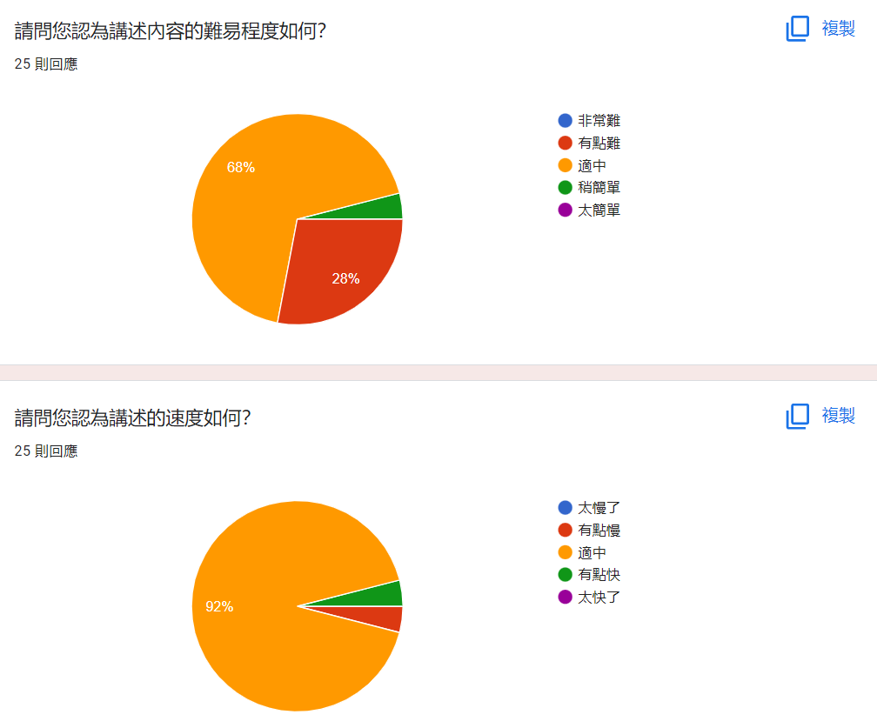

Slide 3
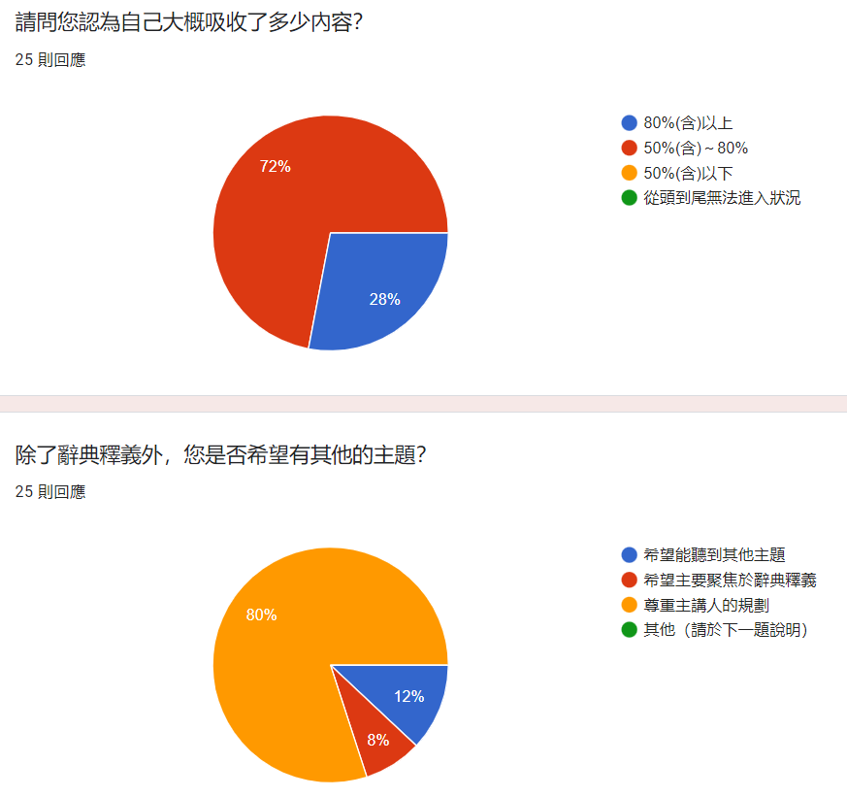

Slide 4
期待或具體建議
除了釋義外,希望也有其他的主題。
希望知道導讀範圍在書本的哪頁,
  可以事前或事後沒弄清楚的話再翻書對照(5/30應該是對照到章節10.1-10.5左右,
  因白博似乎講述時有把書裡的一些語詞量換掉,是看舉例來判斷的
對於講座内容,當然以主講人的規書為第一,但也期盼有其他關於詞典學或語料庫、資料庫、言文等或文獻介,以增進學術能力(尤其是大學中文系在詞典與其實務知識這方面的相關課程文獻較少)。
講座名為「辭典編輯交流」,
  故也希望能聽到各部辭典編輯的編經驗,或是辭典的編過程等等。
  不過由第一場參加迄今,各場編輯交流講座都已帶來許多收穫,並有啟發入門的效果,非常感謝。
國內外各部重要字辭典或語料庫介紹

Slide 5
前情提要

Slide 6
傳統釋義法：種類--差異 _{10.5.1}
種類--差異釋義法由兩個元素所構成
  種類(genus)：上位詞--將詞語框在正確的語義類別中。
  差異(differentiae)：補充資訊--表明獨特之處，與同類詞有何不同

Slide 7
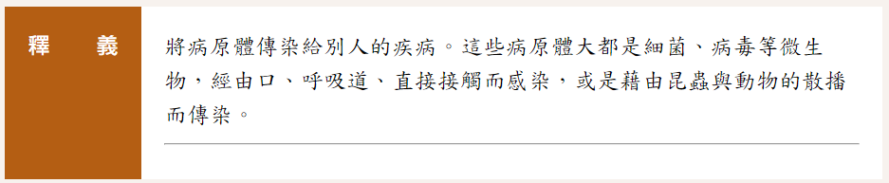
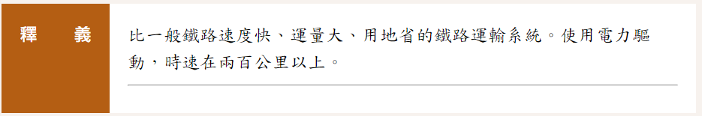
教育部重編國語辭典
教育部重編國語辭典

Slide 8
義界
義界，又稱界説。它是用下定義的方式來解説詞義，即用一句話或幾句話來闡明詞義的界限，從而準確地表達一個詞語的義藴。
  《説文·眉部》：“眉，目上毛也。”
  《玉篇·夫部》：“規，正圓之器也。”
此外，前人還採用“屬中求別”的方式來解説詞義。例如：
  《説文·虫部》：“蛟，龍之屬也。”
  《説文·虫部》：蚌，蜃屬。
實際上單用“屬”，“別”還是不夠精確的，因而，更多的情況則是採用上文所説的“在一個大類名之外再加上一個修飾成分”
  《説文·巢部》：“巢，鳥在木上曰巢，在穴曰窠。”
參考：https://baike.baidu.hk/item/%E7%BE%A9%E7%95%8C/5939582

Slide 9
解碼 vs 編碼
解碼 (decoding)：
  讀小說時遇到生字
  查解碼辭典
編碼 (encoding) ：
  寫英文論文時，不知到該如何寫「本論文提出一個新的方法…」
  查編碼辭典
記憶
  解→瞭解
  編→編輯

Slide 10
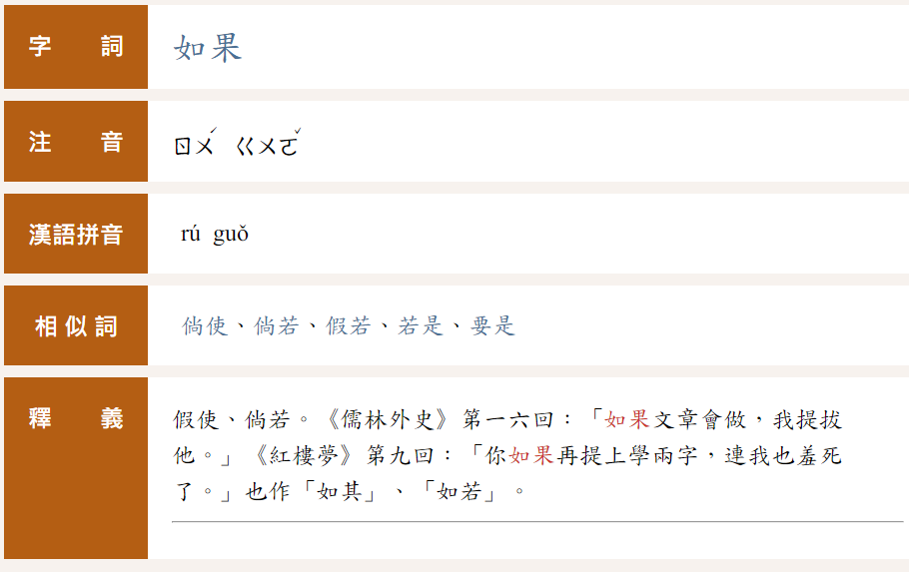
同義詞釋義法
教育部重編國語辭典

Slide 11
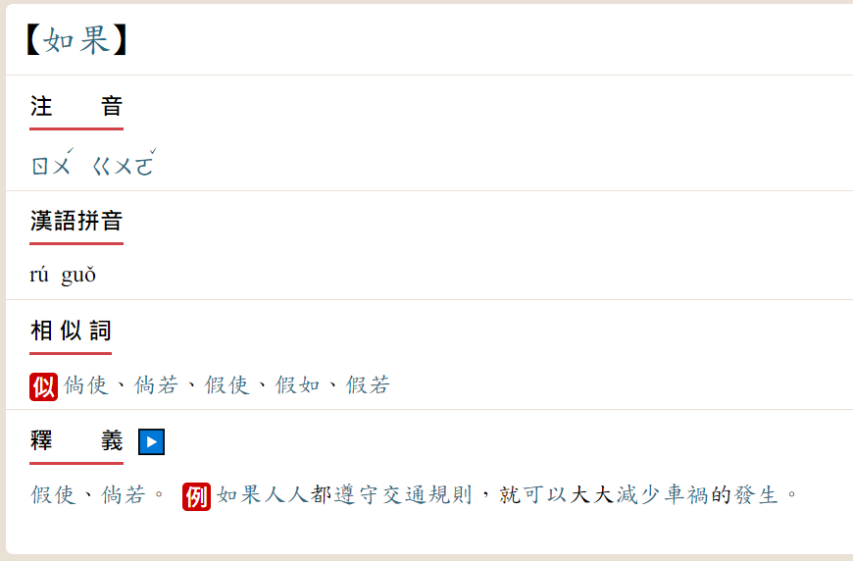
同義詞釋義法
教育部國語辭典簡編本

Slide 12
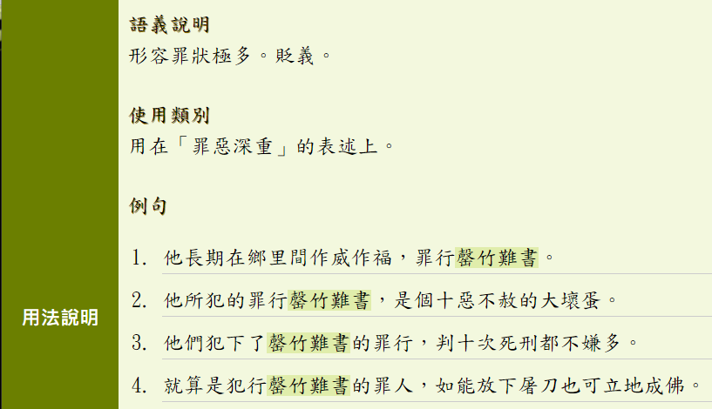

Slide 13
「罄竹難書」造句
可以修飾學校的法規嗎？
  我違反的校規罄竹難書！
可以修飾內心的感受嗎？
  我的苦難罄竹難書！
  我的煩惱罄竹難書！
可以修飾人或公司嗎？
  我傷害過的人罄竹難書！
  我搶過的銀行罄竹難書！
可以用狀語修飾嗎？
  我的罪狀非常罄竹難書！

Slide 14
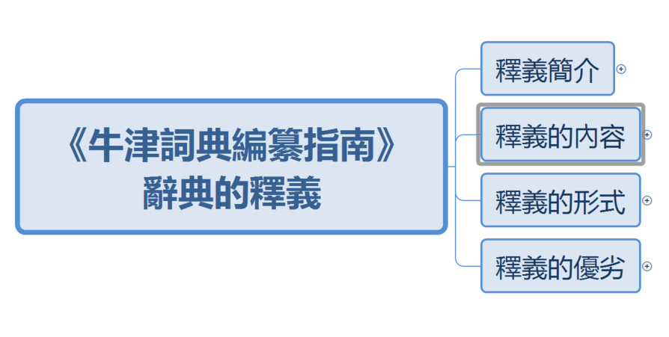

Slide 15
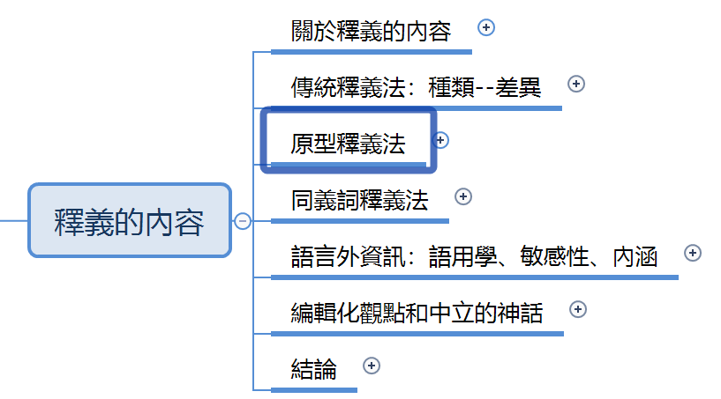

Slide 16
語言溝通中的可變性與模糊性_{8.3.1}
climb （攀爬）
  大部分的 climb 都是：
    人爬（climb）上一棵樹或一座山
  變化：
    汽車爬（climb）上陡峭的山坡。
    一架飛機在起飛後可能會爬升（climb）到空中。
    一株植物爬（climb）上牆。
    不好的預感開始 爬上 心頭
    玄武門兵變是他爬上權力峰巔的開始
  由於變化的用法， climb 難以使用種類--差異釋義
  必須提供更有彈性的方法：
    解釋典型的、經常出現的climb的用法
    但足夠寬鬆，可以容納個別語言事件層面上的相當大的變化

Slide 17
原型釋義法：以bus 為例_{10.5.3}
bus 的釋義：
  a large motor vehicle carrying passengers by road, typically one serving the public on a ﬁxed route and for a fare (新牛津英語詞典-2 2003)
  在公路上載客的大型機動車輛，通常是在固定的路線上為公眾服務並收取費用的車輛。
前半部描述 bus 的基本資訊：
  大型的（不是汽車或計程車），
  走公路（不是火車），
  載客（不是卡車）。
後半部描述 bus的典型特點：
  一種公共服務
  在固定的路線上運行，
  向乘客收取費用。

Slide 18
種類--差異釋義的為難處_{10.5.3}
種類--差異釋義的為難處：
  bus 不能說是「在固定的路線上為公眾服務並收取費用的車輛。」
  因為有免費的 bus ：
    例如 school bus （校車）
  有非固定路線的 bus ：
    hotel bus（酒店巴士）
原型釋義：
  描繪出 bus 的原型概念，同時為變化保留彈性。
  在公路上載客的大型機動車輛，通常是在固定的路線上為公眾服務並收取費用的車輛。

Slide 19
原型下的變化_{10.5.3}
在現實世界中還有像
  校車（ school bus ）
  酒店巴士（hotel bus）
  航站巴士
  商業園區巴士
特點
  不提供公共服務的
  通常不收取費用
  前面的 bus 釋義提供原型，但不排除上述的特殊巴士
  而且bus 釋義提供了足夠的資訊，讓使用者能夠解讀與原型的微小差異。

Slide 20
原型理論_{10.5.3}
原型理論的想法：
  承認語言溝通中的可變性和缺乏精確性
  以權威的方式描寫詞彙的基本特徵，在真實語言資料看來是站不住腳的。
  應該設立野心較小，但更現實的目標：
    從大量的個體實例中抽象出一個詞的核心和經常性的語義特徵
    並適當的提供額外的資訊，讓使用者識別該類別的原型成員。

Slide 21
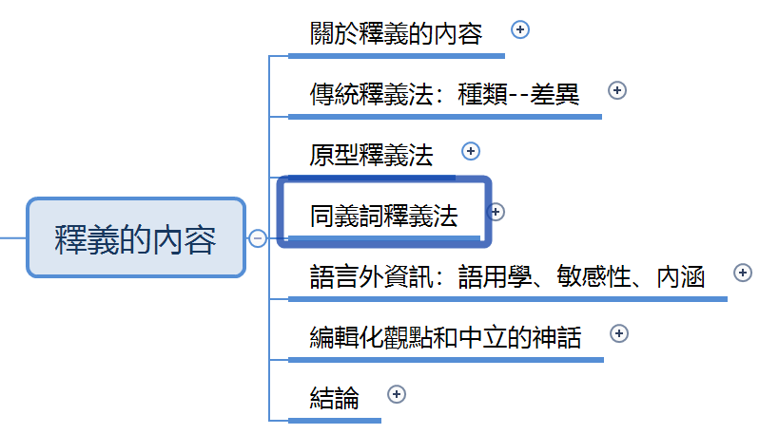

Slide 22
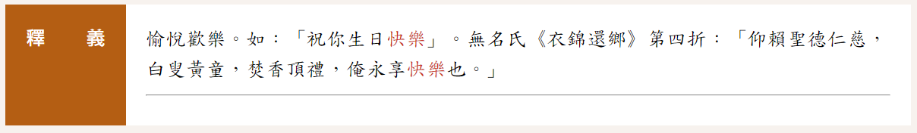
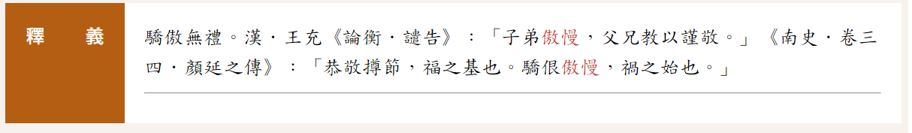
教育部重編國語辭典
教育部重編國語辭典

Slide 23
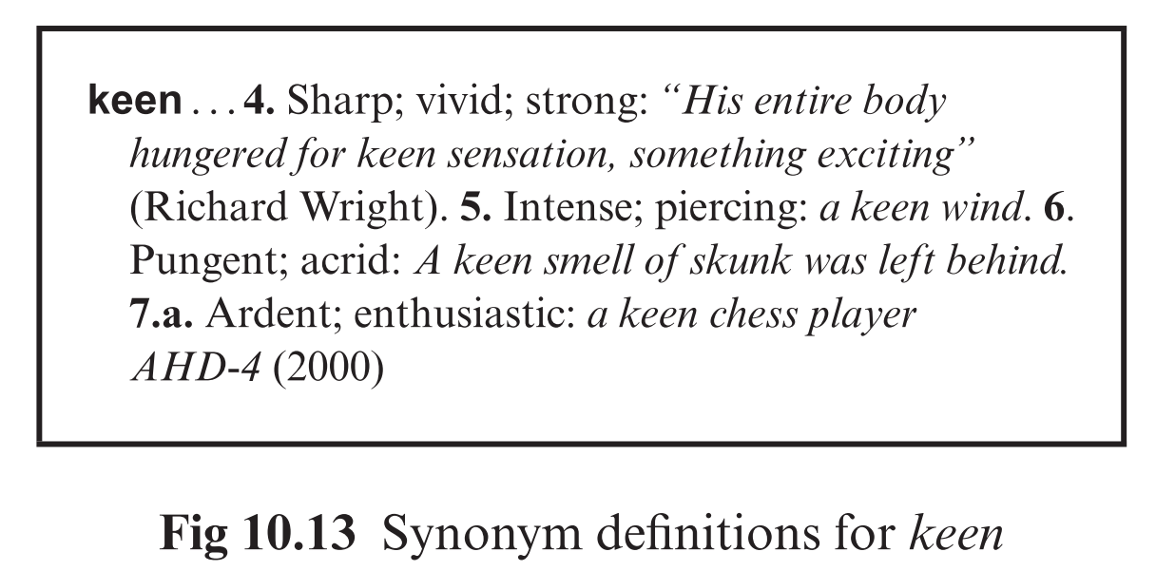
同義詞釋義：可能存在的問題_{10.5.5}
下列四個 keen 的語義都是用同義詞釋義：
pungent; acrid 是單義詞或至少是核心義
sharp; strong 是多義詞
而且非其核心義
keen . . . 尖銳的；生動的；強烈的：”他的整個身體都在渴望敏銳的感覺，一些令人興奮的東西”（理查德-萊特）。 強烈的；刺耳的：一股強烈的風。 辛辣；刺鼻。留下了一股敏銳的臭鼬味。 熱心的；熱情的：一個敏銳的棋手 AHD-4 (2000)

Slide 24
利用選擇限制避免歧異的問題_{10.5.5}
Chambers 21st Century Dictionary (1999)
2 said of competition or rivalry, etc.: ﬁerce
3 said of the wind: bitter
4 said of a blade, etc.: sharp
錢伯斯21世紀詞典（1999年）
2.說競爭或對抗等： ﬁerce
3.說風： bitter
4.說刀片等： sharp

Slide 25
反對同義詞的論點_{10.5.5}
絕對的同義詞是非常罕見的
  真正的同義詞：在所有語境下都能互換（Cruse稱之為絕對同義詞）
  例如：die 有很多同義詞：
    有非常多相同的含義相同的詞或短語
    但沒有一個詞在所有語境下都可互換
  絕對的同義詞是非常罕見的，並不構成自然詞彙的一個重要特徵（Cruse 2004: 155）。
同義詞釋義可接受的範圍
  語義上是完全相同的，只有在語域、地域分布、說話態度上有所區別
  例如：
    dosh （錢）← money
    patella （髕骨）← kneebone（膝蓋骨）
    myocardial infarction （心肌梗死）← heart attack（心臟病發作）

Slide 26
同義詞的補充作用_{10.5.5}
  除了上述的條件之外，同義詞並不能替代嚴謹的語義分析
  當支持一個 "完整 "的定義時，同義詞可以起到有益的補充作用
    但是僅僅通過同義詞來釋義--儘管這是一個誘人的選擇，因為這是最容易書寫的釋義--應該避免，除非是在上述特定情況下。
  clear in outline or detail: DISTINCT
  清楚的輪廓或細節。DISTINCT

Slide 27
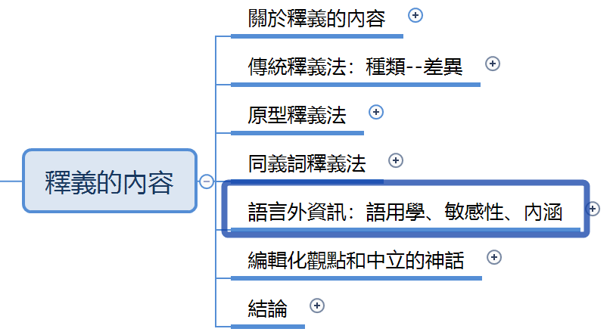

Slide 28
語言所表達的意義_{10.5.6}
語言所表達的意義一般可分為兩種：
  一種指說話人說出單詞和句子所表達的字面意義，
    直截了當地說出的內容
  另一種指的是說話人通過說話所隱含意義。
    字句沒有明說，但聽者可以意會的訊息

Slide 29
隱含意有時比字面義更豐富
他連「玄彬」是誰都不知道
  字面意義
    他不知道玄彬是誰
  隱含意義
    玄彬很有名，喜歡看韓劇的人應該都知道
    他對娛樂八卦新聞不感興趣
    他對韓劇不感興趣
    他對看電視不感興趣
    ……

Slide 30
語言外資訊：語用學、敏感性、內涵_{10.5.6}
當你不知如何回答一個問題時，你可以說：
  I don't know. （中性的回答）
  I have no idea.（強調的回答）
  How should I know? （帶著惱怒的回答）
    不僅僅是字面上的意思 → 你沒有足夠的資訊回答
    還傳達了一種惱怒的感覺，暗示提問者這事不該問你
語用學
  在傳達意思的同時，也透過詞彙和短語的選擇，傳達感受和觀點。
  語料庫顯示，說話者的態度常常透過約定俗成的有限數量的常用詞來傳達。
  語用學是一個很大的領域：
    本文的重點在於感受的傳達，言外之意

Slide 31
語言外的態度_{10.5.6.1}
typical 表示某人通常的行為模式，或事情通常發生的特徵
但，搭配特殊的語境時，typical 額外傳達了正面或負面的評價：
  負面的評價例： How typical of
    How typical of him to turn it back on her and make it seem as if she was at fault.
    他是多麼典型地把矛頭轉向她，彷彿所有錯誤都是她的錯。
  正面評價例： It was typical of him
    She says he was doing what he wanted to do. It was typical of him. He was a soldier and he wouldn’t have wanted to die any other way.
    她說他在做他想做的事。這是他的典型。他是一名軍人，他不會想以其他方式死去。

Slide 32
語言外的態度_{10.5.6.1}
typical出現在分句或句尾（沒有介詞），用來表達批評或氣憤。有時也與修飾語如just、absolute或so一起出現
  “Now isn't that just typical?” Polly's mouth curled. “Blaming me for your own inadequacy”.
  「現在這不就是典型的嗎？」波莉的嘴角翹起。「因你自己的不足而責備我。 」
  Allan was due to run in Zurich but he didn't appear, which was absolutely typical.
  阿蘭本應在蘇黎世跑步，但他沒有出現，這絕對是典型的。
  This is so typical. Every time you have problems you run off travelling without facing the situation.
  這真是太典型了。每次你有問題，你就跑去旅行而不去面對這種情況。

Slide 33
語言外的態度
你看吧！
我就知道！
早就跟你說了…
都算我的錯行了吧？

Slide 34
詞典如何處理語言外的態度？ _{10.5.6.1}
帶有評價或態度的詞語：
  欽佩：tireless （不知疲倦的）, understated（樸實無華的）
  娛樂或諷刺： princely sum （鉅款）, bright spark （精明的人）
  蔑視： nerd （書呆子）, busybody（好管閒事的人）, ingratiating（諂媚的）
評價與字面意義相反的詞語：
  mischievous（惡作劇）和 rogue（流氓）可能是親暱的稱呼
  pious（虔誠的）和 do-gooder（幫倒忙的人；不顧實際的社會改良家）
    Quit the pious apologies - I know you don't really care.
    別假惺惺地道歉了——我知道你並非真的在乎。
  with the greatest respect（以最崇高的尊重），暗示著極度的不認同。

Slide 35

策略1：使用風格標籤（style label） _{10.5.6.1}
例如
  humorous（幽默的）
  derogatory（貶義的）
  euphemistic（委婉的）
    孜孜不倦的 adj 表示認同 非常努力地工作，沒有停止：一個不知疲倦的工人 | 我非常感謝你的不懈努力。(MED-2 2007)

Slide 36
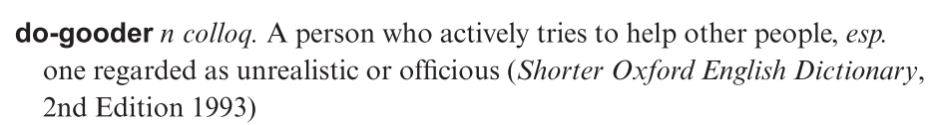
策略2：附加說明他人看法_{10.5.6.1}
先用中性的描述釋義，再附加說明他人如何看待這種行為：
do-gooder n colloq. 積極嘗試幫助他人的人， 特別是被認為是不切實際的人或好管閒事的人（《牛津英語短詞典》1993年第二版）。

Slide 37
策略3:語用含義夾註_{10.5.6.1}
通常是以一個短語的形式出現的，例如：
  （用於顯示......。）
  used when you（當你......時使用。）
come off it (used when you think that what someone has said is deﬁnitely not true, and that they probably do not believe it either) (Longman Language Activator 1993)
脫口而出（當你認為某人所說的肯定不是真的，而且他們可能也不相信時使用）（Longman Language Activator 1993）。

Slide 38
策略3:語用含義夾註_{10.5.6.1}
通常是以一個短語的形式出現的，例如：
  used to show （用於顯示......。）
do-gooder someone who helps people who are in bad situations, but who is annoying because their help is not needed – used to show disapproval (LDOCE-4 2003)
do-gooder 幫助處境不好的人，但他們很令人討厭，因為他們提供的幫助是不需要的--用來表示不贊成（LDOCE-4，2003）。

Slide 39
解釋社會文化意涵_{10.5.6.1}
如果詞典使用者來自不同的文化背景，需要解釋詞語的社會文化意義。
以 bourgeois 為例（在其評價性而非分類的意義上）：
bourgeois adj 1 showing disapproval typical of middle-class people and their attitudes. This word often shows that you dislike people like this, especially because you think they are too interested in money and possessions and in being socially respected (MED-2 2007)
bourgeois adj 1 表不贊同 典型的中產階級人士及其態度。這個詞常常表明你不喜歡這樣的人，特別是因為他們太重視金錢和財產及被社會地位（MED-2 2007）。

Slide 40
策略4:全句式的釋義_{10.5.6.1}
全句式釋義，把重點放在說話者的感受上
typical . . . If you say that something is typical of a person, situation, or thing, you are criticizing them or complaining about them, and saying that they are just as bad or disappointing as you expected them to be. (COBUILD-5 2006)
typical . . . 如果你說某件事情是一個人、一種情況或一件事的典型，你就是在批評他們或抱怨他們，並說他們和你預期的一樣糟糕或令人失望。(COBUILD-5 2006)

Slide 41
策略的使用時機
(1)表面意義與預期的資訊不一致才需要：
  不需要特別標明 disapproving（貶損的）的，從釋義已可看出貶損義：
    lousy（討厭的）
    idotic（白痴的）
    disgusting（令人厭惡的）
  但從表面意義看不出隱含的意義時，就需要進一步闡釋。
    如 do-gooder, princely sum, rogue, with respect
(2)重複性：
  某些情況下，下列的句子可能表達反諷的意思：
    That's really helpful.（這真的很有幫助。）
    What a great movie!（多麼棒的一部電影啊！）
  但辭典只關注正常的情況下的語言
  而像 typical 的負面意涵通常以特別的語法形式表達

Slide 42
敏感問題：侮辱性或冒犯性語言
學習者不了解語言社群的文化規範，詞典有必要說明敏感性的詞語
需要特別注意的面向：
  族裔或種族出身
  殘疾
  性取向
  年齡
  性別

Slide 43
前述策略也適用於冒犯性詞語_{10.5.6.2}
如果釋義的詞帶有侮辱性或冒犯性，那麼辭典最好能提供更合適的替代詞：
Siamese twin old-fashioned one of two people born with their bodies joined together. This is now considered offensive and it is more polite to say conjoined twin. (MED-2 2007)
Siamese twin ，老式的連體嬰之其中一人，出生時身體是連在一起的。現在這被認為是一種冒犯，建議使用 conjoined twin 較為禮貌。(MED-2 2007)

Slide 44
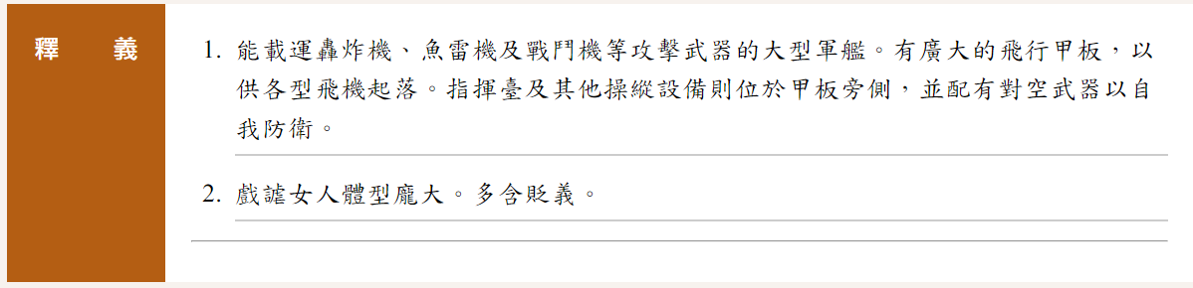

Slide 45
適當與過度警告之間_{10.5.6.2}
有些辭典有可能過度了。例如：
兩次提到「冒犯」，一次提到「侮辱」
但沒有解釋詞語本身的意義
crone an offensive term that deliberately insults a woman’s age, appearance, and temperament (offensive) (Encarta World English Dictionary 1999)
crone 一個冒犯性的詞語，故意侮辱婦女的年齡、外表和氣質（冒犯性）（Encarta世界英語詞典1999）。

Slide 46
冒犯性的門檻_{10.5.6.2}
下列的詞並不需要特別註明 offensive（冒犯性的）：
  screwed up（搞砸了）、klutz（笨手笨腳）和crazy（瘋狂）
不同語言社群對冒犯性門檻可能不同。例如：
  在澳洲被視為輕微冒犯的綽號或粗話，在美國可能是嚴重的禁忌
值得注意的是：
  敏感度會隨時間變化，例如：
    Coloured 在20世紀上半葉被廣泛使用，比 negro 有禮貌
    但在當代英語 coloured 被視為帶有歧視的用語 。
  在這裡，我們需要謹慎行事，至少在教學詞典中，最好是謹慎行事，
  而不是讓用戶承擔造成冒犯和尷尬的風險。

Slide 47
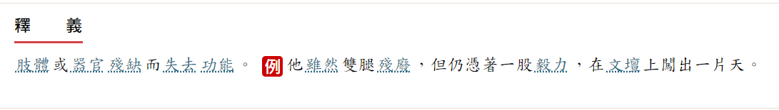
殘廢是否帶有冒犯性？

Slide 48
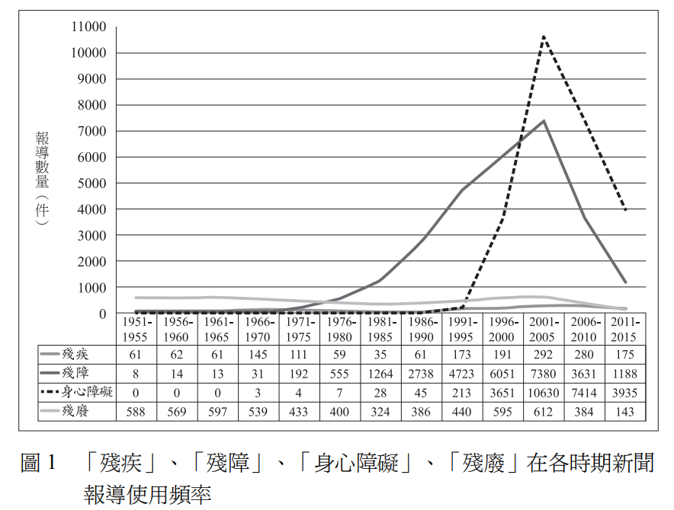
張恒豪、王靜儀（2016）
Notes:
「殘廢」是 1976 年前最常被用來代表障礙族群的名詞，其次為「殘疾」。
從 1973 年始，「殘障」一詞使用頻率增加，直到 1976 年「殘障」報導數量開始超過「殘廢」。
1980 年後「殘障」用詞使用量迅速上升，可能跟劉俠等為障礙者倡議有關，他們認為「殘廢」的標籤使得社會大眾把「殘」與「廢」劃上等號，以為殘者沒有獨立謀生的能力，需
要被扶養（張恒豪2006）。

Slide 49
內涵和文化聯繫_{10.5.6.3}
許多詞指的是充滿文化聯想的載體，但詞典未能表達：
例：champagne（香檳）：
香檳和它所喚起的語言外概念：奢侈、享樂主義和慶祝活動。
a white sparkling wine that undergoes one fermentation in a cask and a second fermentation in a bottle, the latter generating carbon dioxide that makes the wine sparkle
白汽酒，在木桶中進行一次發酵，在瓶中進行第二次發酵，後者產生的二氧化碳使酒產生火花。《韋伯斯特第三版》

Slide 50
文化關聯詞彙_{10.5.6.3}
darts （飛鏢） ：
  對於英國人來說，簡單的釋義並不能說明它與「酒吧」和「喝很多酒的胖子」的強烈關聯。
  這種文化知識對於在英國學習或工作的遊客來說是非常寶貴的。
  對學習者來說，英語是一種通用語言（與英國文化無關），
  而且他們的大部分交流將是與其他非本地人進行的。
  我們能給出的最好建議是：
    對那些內涵特徵對其 "意義 "非常重要，以至於不參考這些聯想就無法真正理解這個詞的任何單詞保持警惕。

Slide 51
文化關聯詞彙_{10.5.6.3}
在這種情況下，值得在基本釋義中增加一個句子，如caviar（魚子醬）的這個詞條：
ﬁsh eggs eaten as food, usually spread on bread. In many countries caviar is considered to be a special and expensive food, eaten mainly by rich people. (MED-2 2007)
魚卵作為食物食用，通常塗在麵包上。在許多國家，魚子醬被認為是一種特殊和昂貴的食物，主要由富人食用。(MED-2 2007)

Slide 52
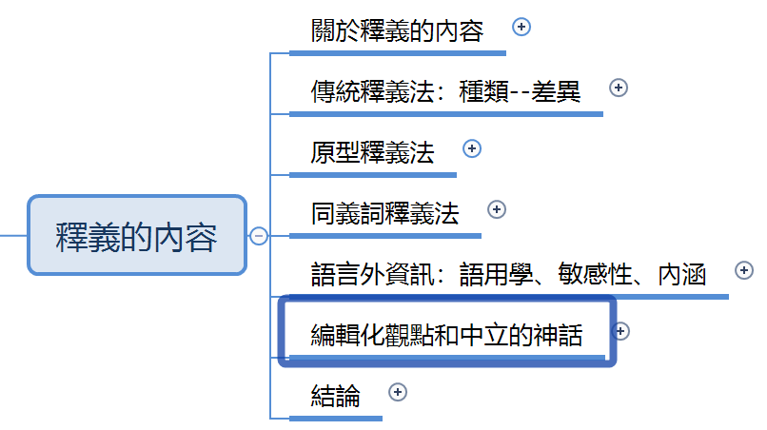

Slide 53
編輯者意見和中立神話_{10.5.7}
詞典編纂者，像歷史學家一樣，被期望成為事實的中立的記錄者
編輯者意見
  偏離詞典的中立性
  被視為不恰當
極端的例子《詹森詞典》 patron （贊助人）：
辭典不應該被用來表達個人恩怨。
One who countenances, supports or protects. Commonly a wretch who supports with insolence, and is paid with ﬂattery.
資助、支持或保護的人。通常是指以無禮的方式支援的混蛋，用錢支付。

Slide 54
難以中立的情況_{10.5.7}
有時詞典編輯者是在兩種不同形式的公正性之間選擇。
  在宗教、政治最常見
例如：apartheid（種族隔離）的釋義：
  the keeping separate of races of different colours in one country, esp. of Europeans and non-Europeans in South Africa (LDOCE-1 1978)
  將不同膚色的種族隔離在一個國家，特別是南非的歐洲人和非歐洲人。(LDOCE-1 1978)
釋義似乎只是在陳述案件的事實
由於沒有提及種族隔離背後的動機，釋義隱含著對宣導這種制度的認可。
Notes:
第一個定義似乎只是在陳述案件的事實

Slide 55
不存在 "中立立場"
每個詞條都（自覺或不自覺地）對釋義詞採取了一種特殊的立場。
菲爾摩爾認為：不存在 "中立立場"。
  If atheists read a deﬁnition of God as "the Supreme being who created and maintains the universe", they could complain that the producers of the dictionary are using language that presupposes something they ﬁnd objectionable.
  如果無神論者讀到上帝的釋義是 "創造和維持宇宙的最高存在"，他們就會抱怨辭典的製作者使用的語言預設了他們不喜歡的東西。

Slide 56
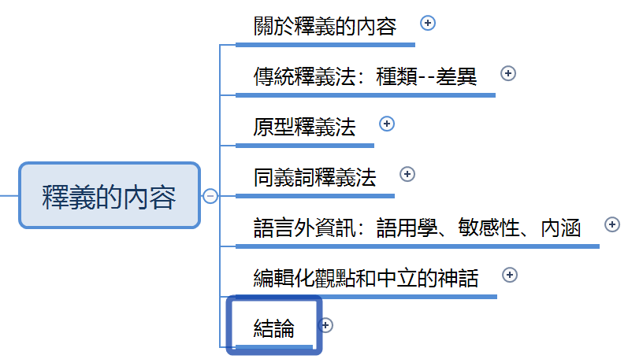

Slide 57
小結_{10.5.8}
釋義不要鉅細靡遺：
  不要告訴讀者所有關於詞的一切；
  冗長的釋義對讀者是負擔
  必須區分核心與邊緣的語義
尋找 「必要和充分的條件」是值得做的，可以幫助釋義：
釋義必須保留彈性，原型釋義法是好的策略：
  使用一個基本定義來描述什麼是不變的事實
  再以「典型」開頭的條款來描述原型情況
a large motor vehicle carrying passengers by road, typically one serving the public on a ﬁxed route and for a fare (新牛津英語詞典-2 2003)
在公路上載客的大型機動車輛，通常是在固定的路線上為公眾服務並收取費用的車輛。

Slide 58
小結
為釋義選擇事實並不是一項 "科學 "事業：
  釋義內容會因詞典而不同
    學術性的辭典可能會說：
      鯊魚的種類很多，它們的長度從25釐米到10米不等，而且許多鯊魚是完全無害的。
    兒童或語言學習者設計的詞典中：
      其釋義將正確地集中在「原型」鯊魚上，它們是大型且經常是危險的動物。
    技術上的準確性和完整性並不是關鍵目標
    釋義需要 "使詞典使用者能夠識別有關的概念，即從讀者的概念記憶中檢索出來"（Geeraerts 1990: 196）。

Slide 59
詹森
  我們並不指望對 baronet（男爵）的釋義能讓預言家滿意，
  或對 barometer（氣壓計）的釋義能讓哲學家滿意；
  但...... 應足以滿足普通人的使用需求。

